Slide 1
CurelyticsIA · Projet BrainScanAI
Détecter les tumeurs cérébrales
sur IRM avec peu d'images annotées
Une approche semi-supervisée : valoriser 1 406 images non annotées à partir de 100 seulement
Livrable de synthèse · Juillet 2026

Slide 2
CONTEXTE MÉTIER
Beaucoup d'images, très peu d'annotations
100
1 406
0,20 €
Images annotées par les radiologues (50 cancer / 50 normal)
Images sans annotation, soit 93 % du dataset
Coût de labellisation par image sur le pipeline actuel
Le problème posé
Annoter une IRM demande un radiologue : c'est lent et coûteux. Se limiter à 100 images bride tout modèle supervisé.
En dépistage, l'erreur qui compte est le faux négatif : rater un cancer est bien plus grave que déclencher un contrôle inutile.
L'idée directrice : faire produire des labels « faibles » par la machine sur les 1 406 images, puis affiner sur les 100 labels forts.

Slide 3
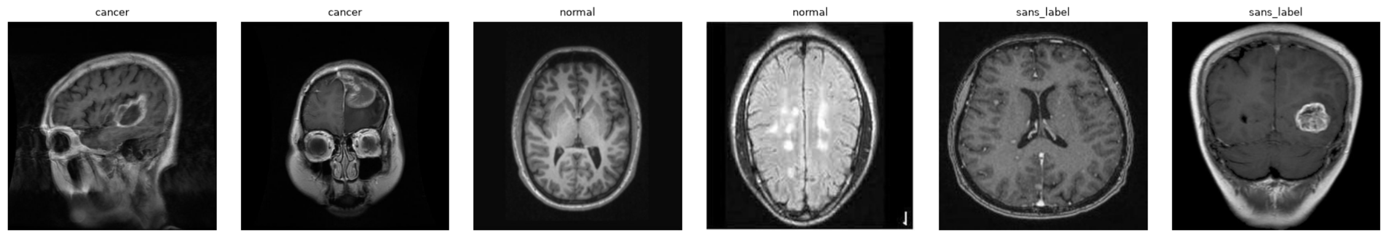
LES DONNÉES
1 506 IRM homogènes, prêtes pour un modèle pré-entraîné
Échantillon équilibré : cancer, normal, et images à labelliser
512×512, RGB
0 anomalie
Compatible ResNet
Résolution et canaux 100 % homogènes sur les 1 506 images
Aucun fichier corrompu, aucun format hors norme : nettoyage inutile
Format directement exploitable par un CNN pré-entraîné sur ImageNet

Slide 4
LA DÉMARCHE
Trois temps : représenter, structurer, apprendre
1
2
3
Représenter
Structurer
Apprendre
ResNet18 pré-entraîné (poids gelés)
Chaque IRM → vecteur de 512 nombres (embedding)
Aucun entraînement à ce stade
Réduction PCA puis t-SNE pour visualiser en 2D
Clustering pour regrouper sans labels
Attribution de labels « faibles » aux 1 406 images
Fine-tuning ResNet18 en deux phases
D'abord le jeu faible, puis le jeu fort
Comparaison face à une baseline supervisée
Règle métier tenue de bout en bout : les données faiblement et fortement labellisées ne sont jamais mélangées, et le jeu de test reste invisible pendant tout l'entraînement.

Slide 5
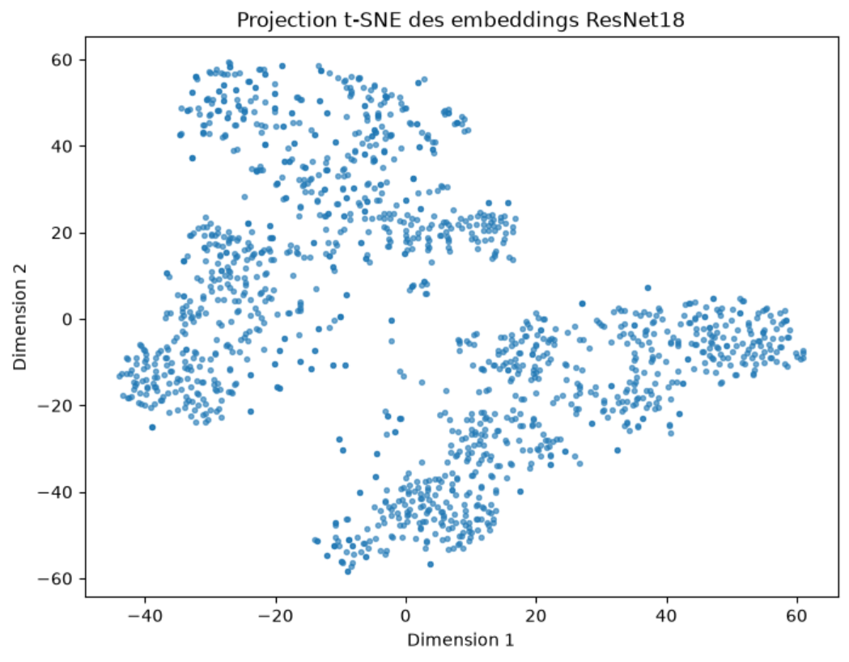
REPRÉSENTER · RÉDUIRE
Des embeddings ResNet18 à une carte en 2D
Standardisation
Chaque dimension recentrée : indispensable avant PCA et t-SNE
PCA 512 → 50
71,57 % de la variance conservée, bruit et calcul réduits
t-SNE 50 → 2
Projette en préservant les proximités locales entre images
Lecture : plusieurs poches se détachent nettement. Le signal porté par les embeddings est exploitable, ce qui autorise le clustering.
Projection t-SNE des 1 506 images

Slide 6
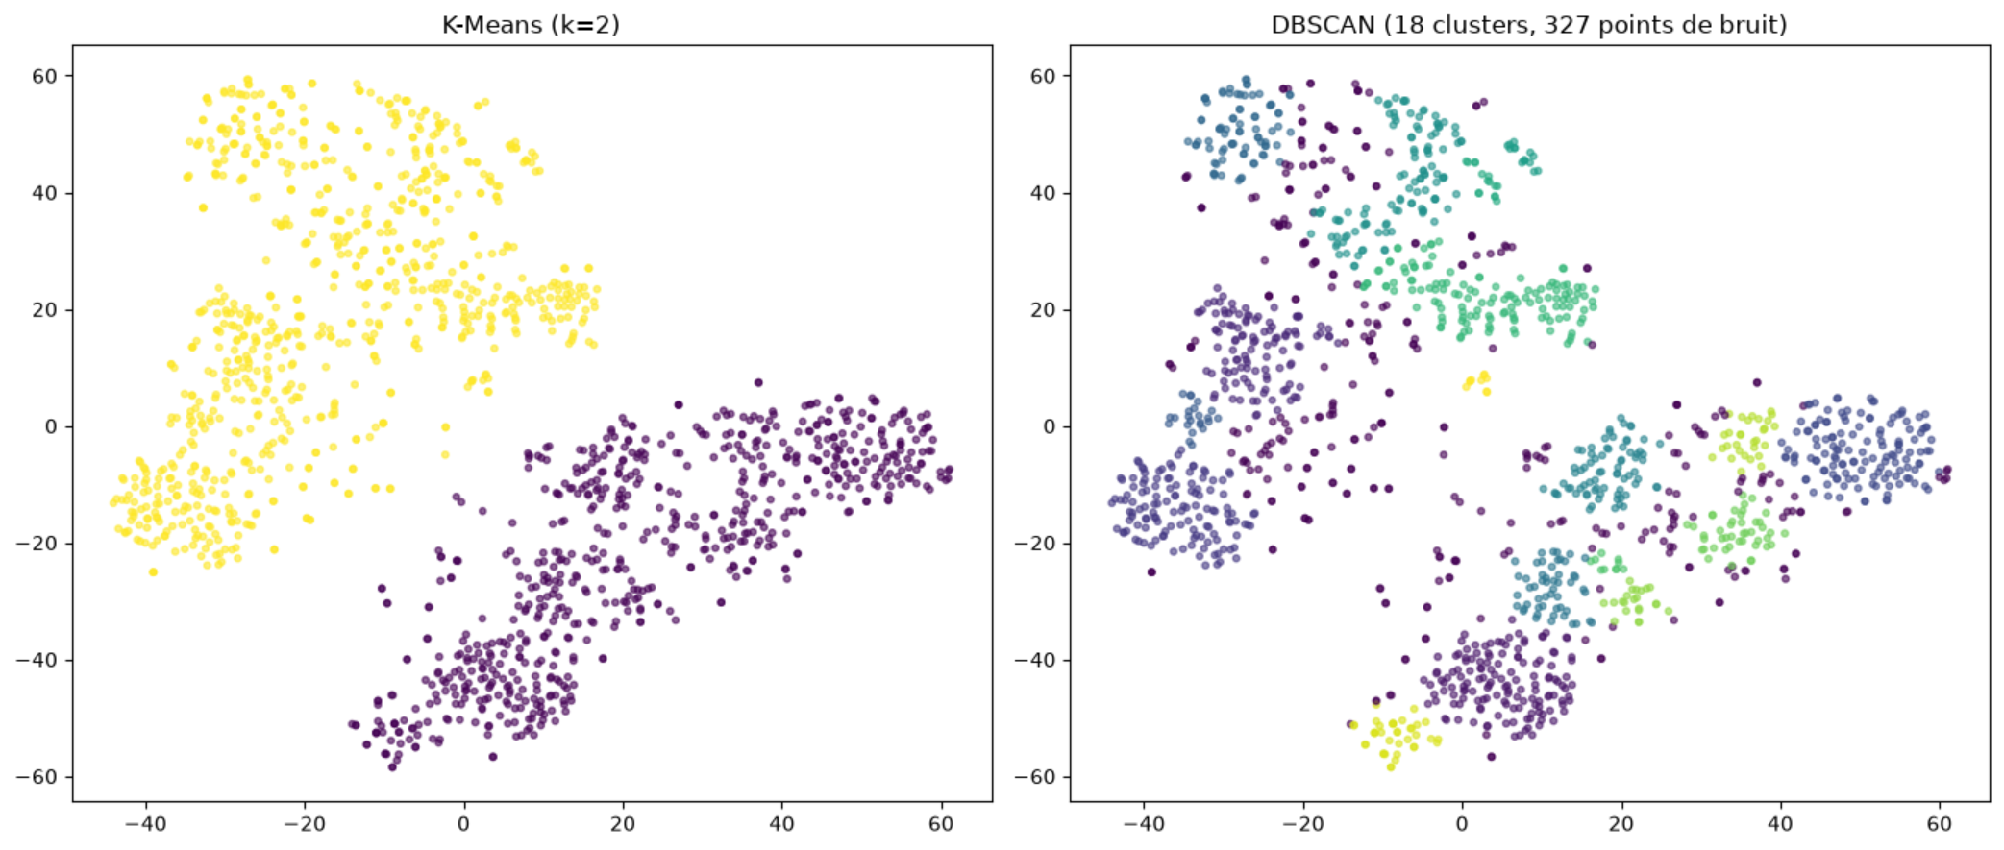
STRUCTURER
Deux méthodes comparées, K-Means retenu sur preuve chiffrée
Score ARI
(accord avec les vrais labels)
K-Means 0,285
DBSCAN 0,116
Décision : K-Means
k=2 colle à la question clinique cancer / normal. DBSCAN découpe en fines poches de densité qui captent une autre structure que le label médical : ARI plus bas, écarté.
K-Means (k=2) vs DBSCAN sur la projection t-SNE

Slide 7
STRUCTURER · LABELLISER
1 406 labels « faibles », strictement séparés du jeu fort
Clusters K-Means
Vote majoritaire
Labels faibles
Les 1 406 images non annotées sont regroupées automatiquement
Chaque cluster reçoit son label métier via les labels forts
645 cancer / 761 normal, répartition équilibrée
La séparation faible / fort n'est pas négociable
Ces 1 406 labels sont approximatifs, produits par la machine. Ils servent à donner du volume au modèle, jamais à évaluer sa performance. Ils restent isolés des 100 labels radiologues, qui sont les seuls utilisés pour mesurer la qualité réelle.

Slide 8
APPRENDRE
Deux modèles comparés sur le même test jamais vu
Baseline (référence)
Semi-supervisé
Supervisé seul
ResNet18 fine-tuné sur les 80 images fortes uniquement
Couches layer4 et fc dégelées, le reste gelé
Sert de point de comparaison honnête
Entraînement en deux phases
Phase 1 : le jeu faible (1 406) pour des représentations générales
Phase 2 : le jeu fort (80) pour spécialiser sur des labels forts
Même architecture, même test que la baseline
Comparaison équitable : architecture identique, seule change la stratégie d’entraînement.
Le jeu de test (20 images) reste invisible dans les deux cas.

Slide 9
RÉSULTATS
Le semi-supervisé détecte six fois plus de cancers
Métrique (sur le test) | Baseline | Semi-supervisé
Accuracy globale | 55 % | 80 %
Recall cancer (cancers détectés) | 0,10 | 0,60
F1 score classe cancer | 0,18 | 0,75
+25
points d'accuracy
× 6
cancers détectés (recall 0,10 → 0,60)
Ce qui compte en dépistage : la baseline ne repère qu'un cancer sur dix, le modèle semi-supervisé en repère six sur dix. Ce sont des faux négatifs évités, l'erreur la plus coûteuse dans ce contexte.

Slide 10
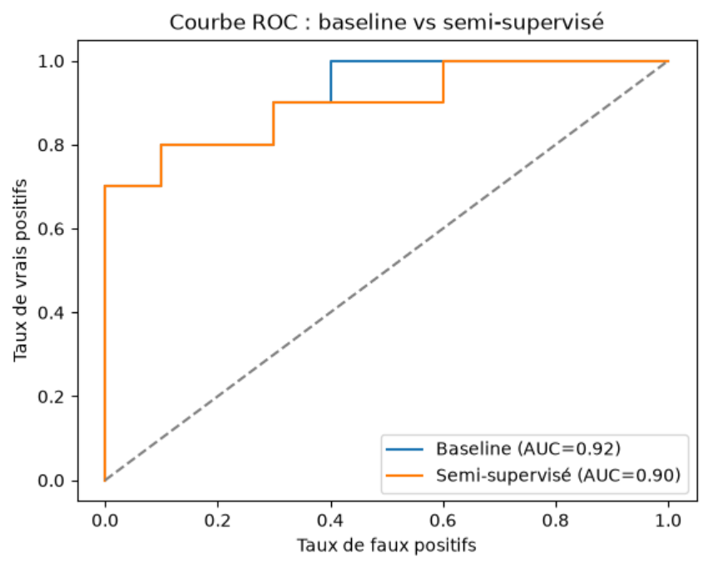
RÉSULTATS · LECTURE CRITIQUE
AUC comparable, mais un seuil de décision mal calibré
Un résultat en apparence paradoxal
L'AUC de la baseline (0,92) dépasse légèrement celle du semi-supervisé (0,90). Sur le papier, elle « classe » aussi bien les images.
L'explication
L'AUC juge la capacité à ordonner les images, tous seuils confondus.
Au seuil réel de 0,5, la baseline décide très mal : recall 0,10. Ses 80 images ne suffisent pas à caler une frontière fiable.
Le volume du jeu faible ne gonfle pas l'AUC, mais rend les décisions utilisables au seuil standard : c'est le critère qui compte en usage réel.
Courbe ROC : baseline vs semi-supervisé

Slide 11
RECOMMANDATION · PASSAGE À L'ÉCHELLE
4 millions d'images pour 5 000 € : l'extrapolation naïve ne fonctionne pas
0,20 €
≈ 850 000 €
× 160
Coût de labellisation par image aujourd'hui (300 € / 1 506)
Si on extrapole ce taux linéairement à 4 M d'images
Au-dessus de l'enveloppe de 5 000 € disponible
Mais cette extrapolation linéaire est trop pessimiste
Les 300 € actuels incluent des étapes non répétables : l'exploration (PCA, t-SNE, comparaison de méthodes) sert à valider la méthode, une fois pour toutes.
À grande échelle, seul l'entraînement semi-supervisé se répète réellement. Le coût marginal par image est donc bien inférieur à 0,20 €.
Conclusion : reproduire le pipeline à l'identique n'est pas soutenable, mais une version allégée peut viser l'enveloppe.

Slide 12
RECOMMANDATION · CONDITIONS
Trois conditions pour tenir l'enveloppe à 4 M d'images
GPU pour l'entraînement
Stockage et débit
Qualité du clustering à valider
Le CPU actuel ne tient pas à cette échelle. La phase sur le jeu faible croît directement avec le volume. Coût de calcul à budgéter hors des 5 000 €.
Un volume 2 600 fois supérieur change la nature du problème : il faut anticiper le stockage et le débit de lecture des données.
L'ARI de 0,285 obtenu sur 1 506 images n'est pas garanti sur 4 M. Une dégradation affaiblirait directement les labels faibles produits.
Recommandation : un pilote allégé, sans phase d'exploration, sur GPU, avec validation de la qualité du clustering à grande échelle avant tout engagement budgétaire.

Slide 13
En synthèse
Le semi-supervisé transforme 100 annotations en un modèle utilisable
Recall cancer multiplié par 6 (0,10 → 0,60) sur un test jamais vu, l'erreur qui compte en dépistage.
Méthode de clustering choisie sur preuve chiffrée (ARI), séparation stricte faible / fort tenue partout.
Passage à l'échelle chiffré en ordre de grandeur, avec conditions explicites pour rester crédible à 5 000 €.
Limites assumées
Seulement 20 images de test : chaque cas fait bouger l'accuracy de 5 points. Absence de graine fixée : les valeurs absolues varient d'un run à l'autre, mais l'écart de 25 points reste stable, ce qui renforce la conclusion.

